Slide 1
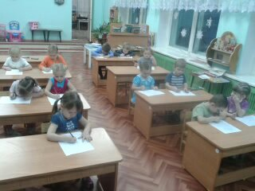
КОНСПЕКТ ЛОГОПЕДИЧЕСКОГО ЗАНЯТИЯ: ВСТРЕЧА С ФЕДОРОЙ (лексическая тема «Посуда»)
Средняя логопедическая группа
Логопед: Кучерова
Юлия Викторовна

Slide 2
ЦЕЛЬ: Развитие лексико-грамматического строя речи с использованием дидактических игр по лексической теме «ПОСУДА»
ЗАДАЧИ:
1. Уточнить и расширить представления детей о предметах посуды.
2. Учить сравнивать, группировать, классифицировать предметы посуды.
3. Учить называть части посуды и их внешние признаки.
4. Учить согласовывать числительные с существительными.
5. Учить составлять предложения с использованием предлогов.
6. Активизировать словарь по теме «ПОСУДА».
7. Развивать правильное дыхание, артикуляцию.
8. Воспитывать бережное отношение к посуде.
ОБОРУДОВАНИЕ:
1. Кукла.
2. Картинки с контурным изображением предметов посуды.
3. Простые карандаши.
4. Предметные картинки.
ПРЕДВАРИТЕЛЬНАЯ РАБОТА:
Чтение сказки К.И.Чуковского «Федорино горе».

Slide 3
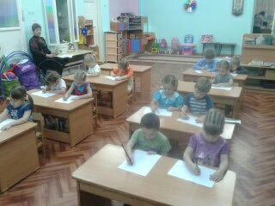
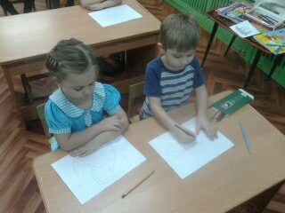
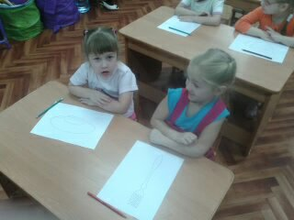
ХОД ЗАНЯТИЯ. 1. ОРГМОМЕНТ:
Дети входят в логопедический кабинет и встают в круг.
ЛОГОПЕД: Ребята, отгадайте загадки:
Если я пуста бываю, Вся макушка в дырках мелких, Я пыхчу, пыхчу, пыхчу –
Про тебя я забываю. Перец сыплется в тарелки. Больше греться не хочу.
Но когда несу еду, (Перечница) Крышка громко зазвенела –
Мимо рта я не пройду. Пейте чай! Вода вскипела!
(Ложка) (Чайник)
Дети, о чём все эти загадки? Правильно, о посуде! Сегодня мы с вами отправимся в сказку. И сказка наша будет о посуде и о бабушке, которая посуду не любила, обижала её. Как вы думаете, что это за сказка?
ОТВЕТЫ ДЕТЕЙ.
ЛОГОПЕД: Ребята, а что случилось с посудой? Почему она убежала от Федоры?
ОТВЕТЫ ДЕТЕЙ.
2. ОСНОВНАЯ ЧАСТЬ:
ДИДАКТИЧЕСКАЯ ИГРА: «Какая посуда убежала от Федоры?»

Slide 4
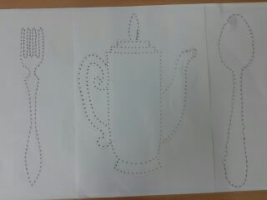
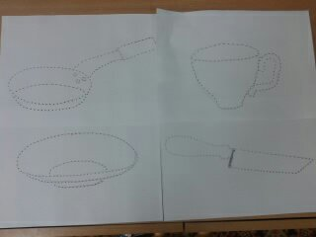
ЛОГОПЕД: Давайте мы с вами вспомним, какая посуда убежала от Федоры. Детям раздаются карточки с контурным изображением посуды: чайник, кофейник, нож, блюдце, сковорода, вилка, чашка, ложка.(Рисование по точечному контуру предметов посуды. У всех детей разные предметы.) ЛОГОПЕД: Ребята, возьмите карандаши в правую руку и соедините точки на своём листе. Что у вас получилось? Какая посуда спряталась? ДЕТИ выполняют задание и показывают рисунки с изображением посуды. ЛОГОПЕД к каждой картинке читает четверостишие: Вот и чайник за кофейником бежит, Тараторит, тараторит, дребезжит. И помчались по улице ножи: «Эй! Держи, держи, держи!» А за ними блюдца, блюдца… Вдоль по улице несутся! И бежит, бренчит сковорода: «Вы куда? Вы куда?» А за нею вилки… Чашки да ложки скачут по дорожке.

Slide 5
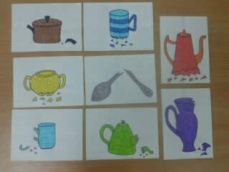
ДИДАКТИЧЕСКАЯ ИГРА: «ЧЕГО НЕ ХВАТАЕТ?»
ЛОГОПЕД: Бабушка Федора посуду не жалела, не мыла, била её, и поэтому посуда убежала от неё. Рассмотрите картинки и скажите, без какой части остались различные предметы посуды.
ЛОГОПЕД демонстрирует картинки, на которых изображены кувшин без носика, кофейник без донышка, ложка без ручки, сахарница без донышка, кружка без ручки, чашка без донышка, кастрюля без ручки, чайник без носика.
ЛОГОПЕД: Дети посмотрите на картинки и скажите, какие предметы посуды убежали от Федоры и без какой части они остались.
ОТВЕТЫ ДЕТЕЙ,
ЛОГОПЕД: Осталась Федора одна. Ни чаю попить, ни обед сварить. Хорошо ли стало Федоре?
ОТВЕТЫ ДЕТЕЙ

Slide 6
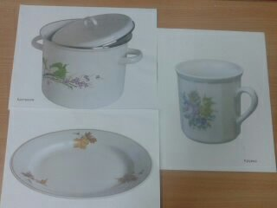
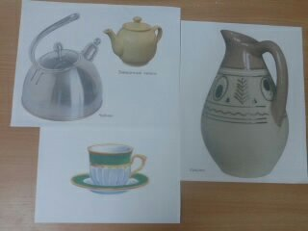
ДИДАКТИЧЕСКАЯ ИГРА: «ИЗ ЧЕГО ЕСТ ФЕДОРА?» ЛОГОПЕД: Ребята, из чего же будет есть Федора? В чём же она будет готовить? Подскажите. ЛОГОПЕД показывает предметные картинки и задаёт вопросы: В чём варят суп? – Суп варят в кастрюле. Из чего едят суп? – Суп едят из тарелки. Куда наливают молоко? – Молоко наливают в бидон. Из чего пьют молоко? – Молоко пьют из кружки. Куда наливают компот? – Компот наливают в кувшин. Из чего наливают чай? – Чай наливают из чайника. Куда наливают чай? – Чай наливают в чашку. Из чего наливают кофе? – Кофе наливают из кофейника. ЛОГОПЕД: Ой, как плакала Федора! ДЕТИ повторяют за логопедом: качают головой, держась руками за щёки. ЛОГОПЕД: Плохо было Федоре без посуды. И поняла она, что посуду надо любить и заботиться о ней. Ребята, давайте мы с вами изобразим посуду. Может быть она простит Федору и вернётся к ней.

Slide 7
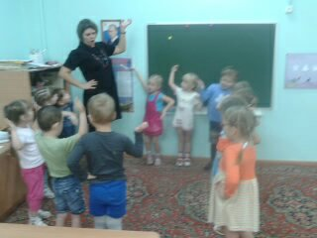
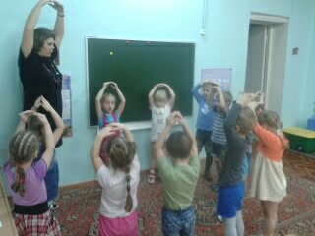
ФИЗКУЛЬТМИНУТКА: «ПОСУДА» Вот большой стеклянный чайник, Надули животик, одна рука на поясе, Очень важный, как начальник. Другая изогнута, как носик. Вот фарфоровые чашки, Присели, одна рука на поясе. Очень хрупкие бедняжки. Вот фарфоровые блюдца, Кружатся, рисуя руками круг. Только стукни – разобьются. Вот серебряные ложки, Потянулись, руки сомкнули над головой. Голова на тонкой ножке. Вот пластмассовый поднос, Руки вытянули вперёд. Он посуду нам принёс.

Slide 8
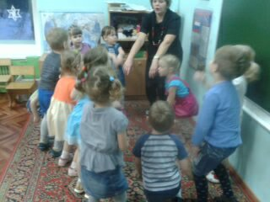
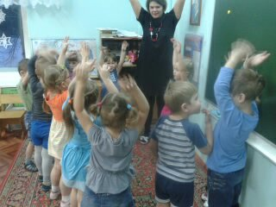
УПРАЖНЕНИЕ на развитие длительного выдоха. ЛОГОПЕД: Ребята, посмотрите, чайник закипел! Он приглашает нас и Федору к столу. Давайте покажем, как закипает чайник. ДЕТИ из положения на корточках постепенно встают, руки поднимают вверх и делают глубокий вдох, на выдохе руки разводят в стороны и произносят звук «Ф-Ф-Ф-Ф-Ф-Ф»

Slide 9
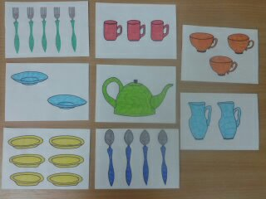
УПРАЖНЕНИЕ: «ПОСЧИТАЙ И НАЗОВИ» ЛОГОПЕД: Посуда простила Федору и вернулась к ней, но не вся. Часть посуды по дороге разбилась. Посчитайте, сколько предметов посуды вернулись к Федоре. Назовите их. ЛОГОПЕД показывает картинки: один зелёный чайник, два голубых блюдца, четыре синих ложки, три красных кружки, пять зелёных вилок, шесть жёлтых тарелок, два голубых кувшина, три оранжевых чашки. ДЕТИ называют.

Slide 10
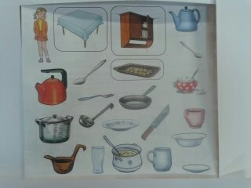
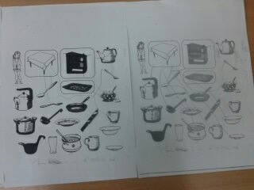
УПРАЖНЕНИЕ: «ПОМОЩНИКИ» ЛОГОПЕД: Давайте поможем Федоре расставить посуду на свои места. Поставьте чайную посуду на поднос, столовую – на обеденный стол, а кухонную – в шкафчик. Проведите линии от соответствующей посуды к подносу, столу и шкафчику. ЛОГОПЕД задаёт вопросы: Какую посуду вы поставили на поднос? (Чайную) Перечислите чайную посуду. Какую посуду вы поставили на стол? (Столовую) Перечислите столовую посуду. Какую посуду вы поставили в шкафчик? (Кухонную) Перечислите кухонную посуду. 3. ЗАКЛЮЧИТЕЛЬНАЯ ЧАСТЬ: ЛОГОПЕД: Вот мы с вами и помогли Федоре. Теперь она никогда не будет обижать посуду. Вам понравилась сказка? А какая игра или упражнение вам понравились больше остальных? ОТВЕТЫ ДЕТЕЙ.

